Slide 1
РОССИЙСКИЙ УНИВЕРСИТЕТ ДРУЖБЫ НАРОДОВ
Факультет физико-математических и естественных наук
Кафедра прикладной информатики и теории вероятностей
Презентация на тему
«отчёт О выполнении лабораторной работы №2»
дисциплина: Операционные системы
Студент: Самсонова М.И.
Группа: НПМбд-02-21
№ ст. билета: 1032216526
МОСКВА
2022 г.

Slide 2
Цель выполнения лабораторной работы
Подробное изучение идеологии и применение различных средств контроля версий, освоение практических навыков по работе с git.

Slide 3
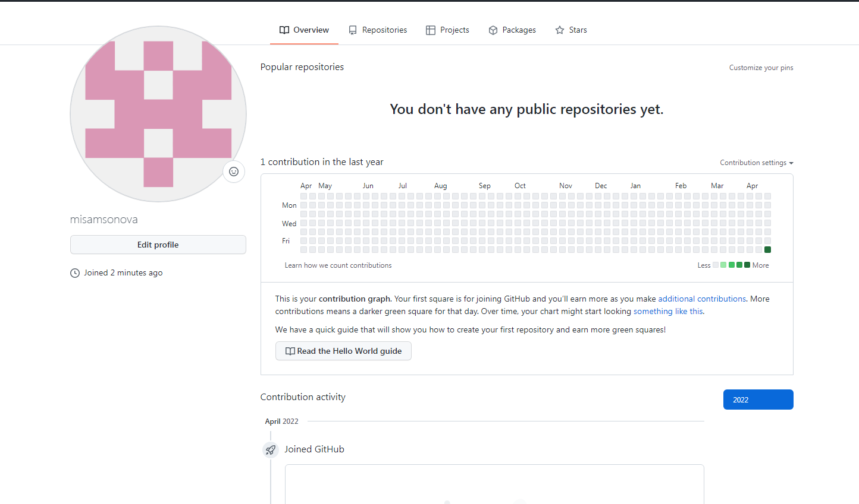
Создаём свою учётную запись на https://github.com:

Slide 4
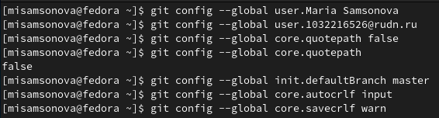
Базовая настройка git

Slide 5
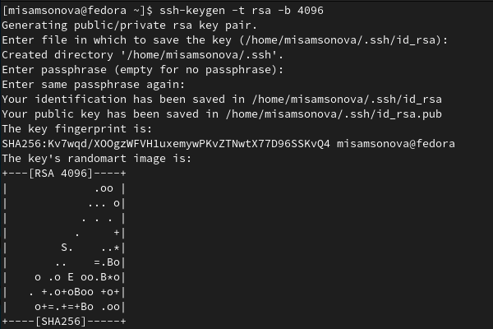
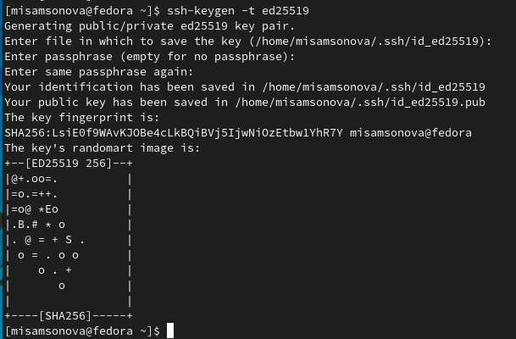
Создание ключей ssh

Slide 6
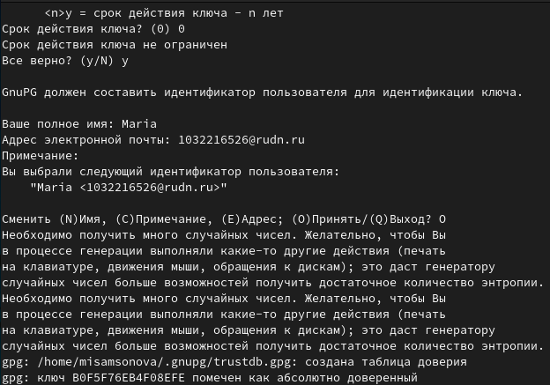
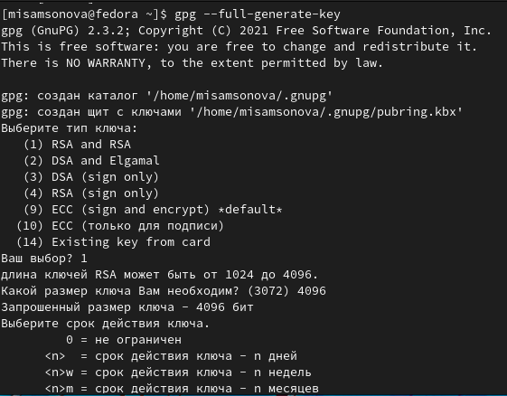
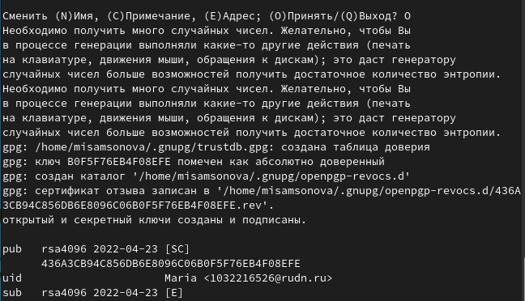
Создание ключа GPG

Slide 7
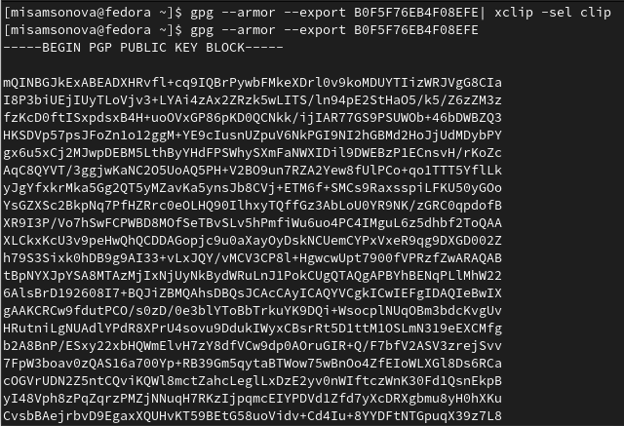
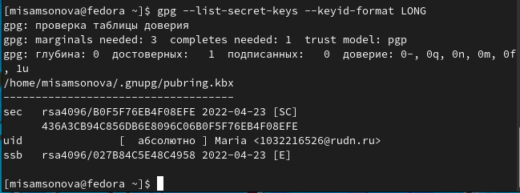
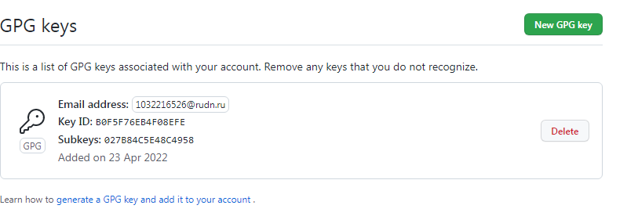
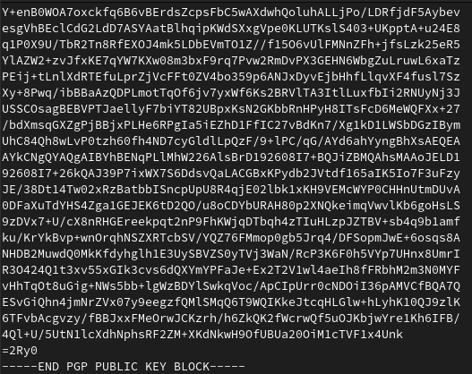
Добавление GPG ключа в GitHub

Slide 8

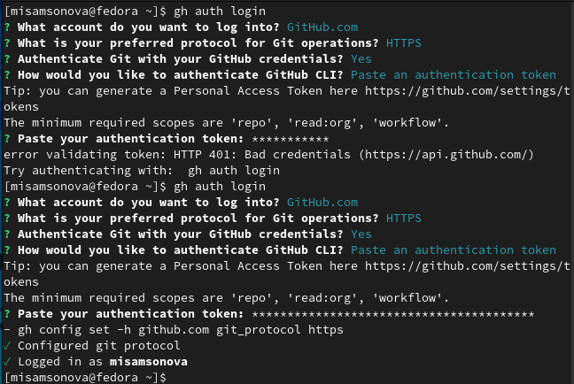
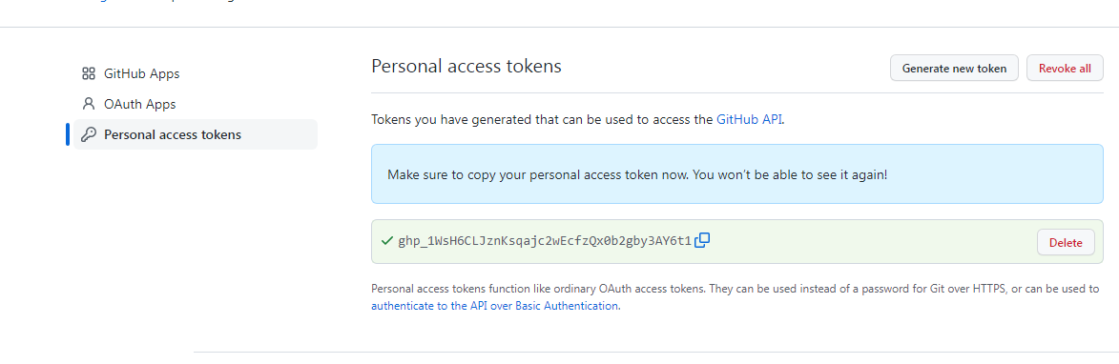
Настройка автоматических подписей коммитов git и настройка gh

Slide 9
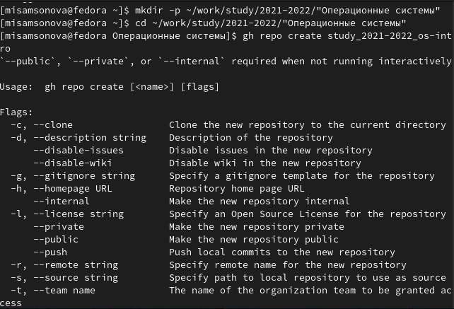
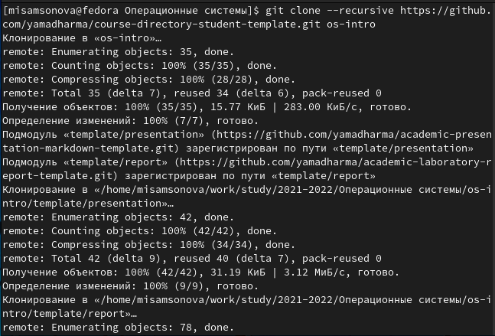

Сознание репозитория курса на основе шаблона и настройка каталога курса

Slide 10
Вывод по лабораторной работе №2
В процессе выполнения данной лабораторной работы я приобрела практические
навыки получения информации о
различных характеристиках операционной системы через Терминал.

